Slide 1
সবাইকে স্বাগতম

Slide 2
শ্রেণি : দশম
বিষয় : হিসাববিজ্ঞান
অধ্যায় : পঞ্চম
সময় : ৫০ মিনিট
তারিখ : ২০/০2/২০২০
বাসুদেব বাড়ৈ
সহকারি শিক্ষক
ব্যবসায় শিক্ষা শাখা
নৈয়ারবাড়ী বহুমুখী উচ্চবিদ্যালয়
নৈয়ারবাড়ী, কোটালীপাড়া, গোপালগঞ্জ ।
০১৭২৪০৬০৩৬৬

Slide 3
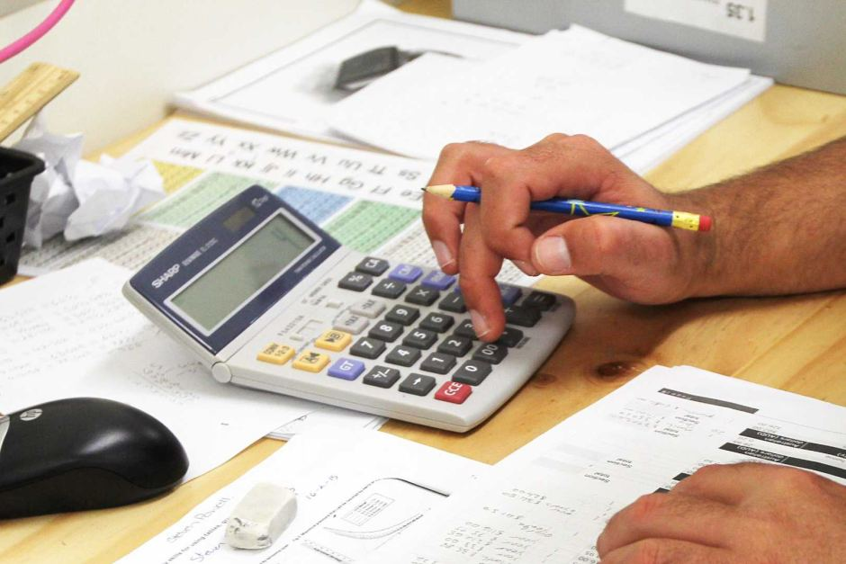
তোমরা কি দেখতে পাচ্ছ ?
কলম, পেন্সিল, রুলার ইত্যাদি
ক্যালকুলেটরে হিসাব করছে

Slide 4
ল্যাপটপের স্ক্রীণে কী দেখতে পাচ্ছ ?
উত্তর : এক্সেল প্রোগ্রাম ।
এক্সেলের মাধ্যমে কী করা যায় ?
উত্তর : হিসাব ।

Slide 5
তাহলে……….
আজকের পাঠের বিষয়
হিসাব

Slide 6
শিখনফল
এ পাঠ শেষে শিক্ষার্থীরা –
১. হিসাব কী তা বলতে পারবে ।
২. হিসাবের ধারণা দিতে করতে পারবে ।
৩. হিসাবের শ্রেণিবিভাগ ব্যাখ্যা করতে পারবে ।

Slide 7
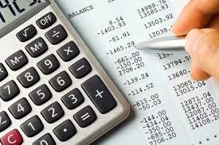
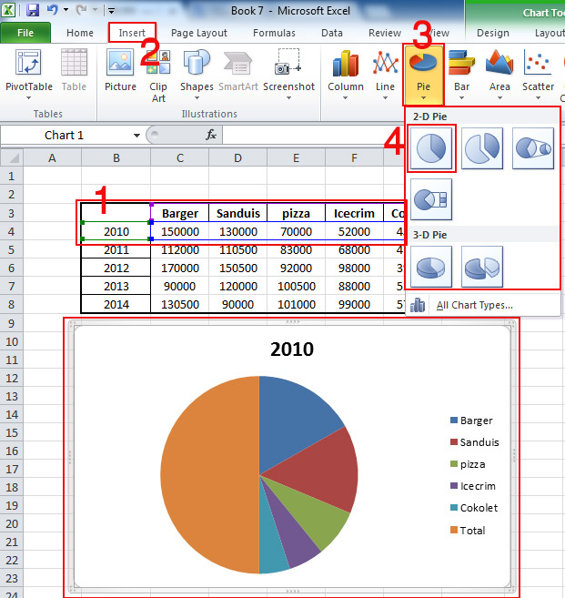
কোনো প্রতিষ্ঠানের হিসাব করছে
দুটি ছবি দেখে কী বুঝা যায় ?

Slide 8
এখানে কী দেখতে পাচ্ছ ?
কোনো প্রতিষ্ঠানের বাৎসরিক হিসাব ।
তাহলে বলতো হিসাব কী ?
লেনদেনের ফলে ক্রমাগত পরিবর্তন ও নীট পরিমাণ জানার জন্য যে তথ্য রাখা বা উপস্থাপন করা হয় তাই হিসাব ।

Slide 9
একক কাজ
সম্পদ ও দায়ের মধ্যে কি কি পার্থক্য বিদ্যমান তা চিহ্নিত করে খাতায় লিখ ।

Slide 10
হিসাব সমীকরণ
A = L + E
এখানে,
A = ASSETS (সম্পত্তিসমূহ)
L = LIABILITIES (দায়সমূহ)
E = EQUITY (মালিকানা স্বত্ত্ব)

Slide 11
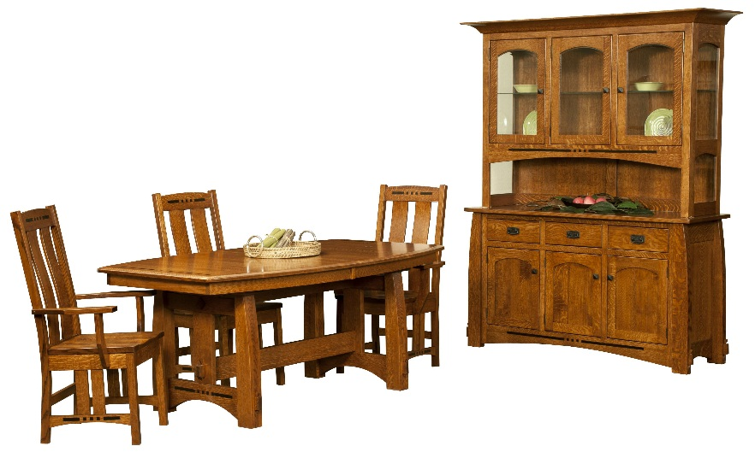
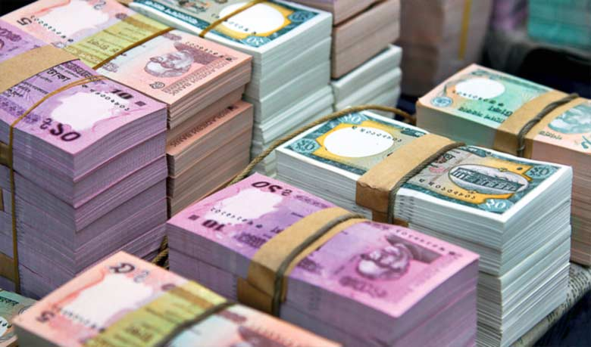
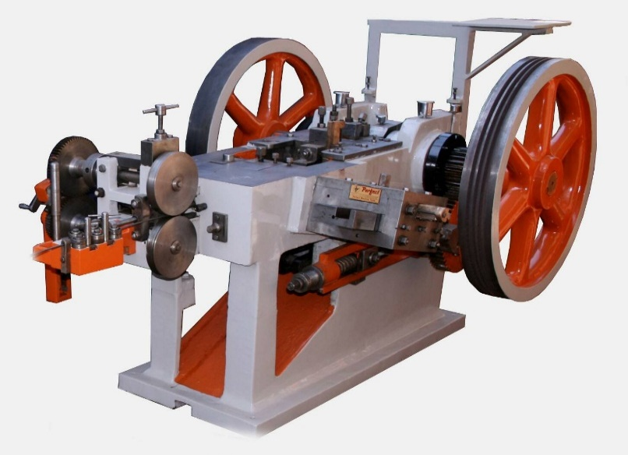
আসবাবপত্র
নগদ টাকা
যন্ত্রপাতি
সম্পদ
এগুলোকে কী বলতে পারি ?

Slide 12
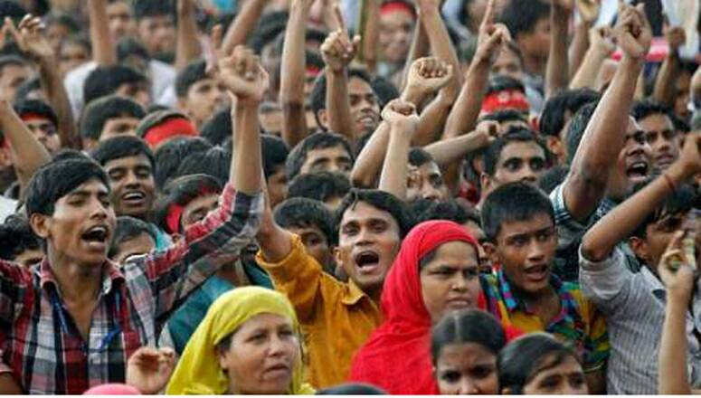
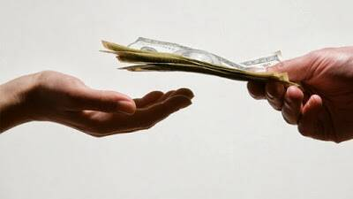
বকেয়া বেতনের দাবী
কর্জ
ঋণ
দায়
ছবিগুলোকে কী বলতে পারি ?

Slide 13
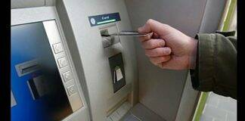
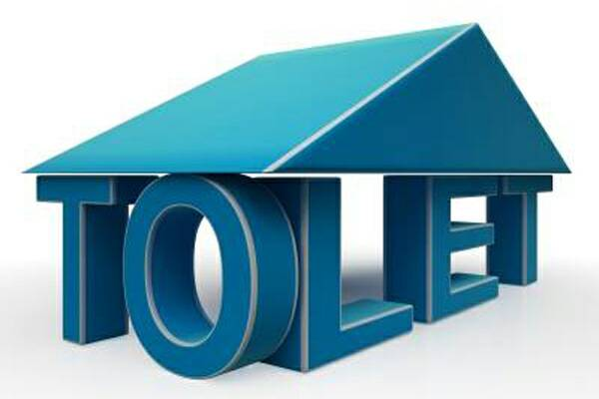
ক্রয় / বিক্রয়
টাকা উত্তোলন
ভাড়া
মালিকানা স্বত্ত্ব
ছবিগুলো কী প্রকাশ করে ?

Slide 14
দলগত কাজ
মাছরাঙা দল
৫ টি সম্পদের নাম লিখ ।
প্রজাপতি দল
৫ টি দায়ের নাম লিখ ।
ঘাস ফড়িং দল
৫ টি মালিকানা স্বত্ত্বের নাম লিখ

Slide 15
মিলেয়ে নাও......
সম্পদ সমূহ
দেনাদার
মজুদপণ্য
প্রাপ্যবিল
ব্যাংক জমা
বিনিয়োগ
দায় সমূহ
প্রাপ্ত উপভাড়া
ব্যাংক জমাতিরিক্ত
সমস্ত বকেয়া
বন্ধকী ঋণ
প্রদেয় বিল
মালিকানাস্ বত্ত্ব
মূলধন
মজুরি
বেতন
জীবনবীমা
আয়কর

Slide 16
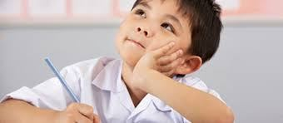
উত্তর দেয়ার চেষ্টা করি....
১. হিসাব কী ?
২. T ছকে ঘর / কলাম কয়টি ?
৩. চলমান জের ছকে ঘর/কলাম কয়টি ?
৪. কয়েকটি সম্পদের নাম বল ।
৫. কয়েকটি দায়ের নাম বল ।
৬. কয়েকটি মালিকানা স্বত্ত্বের নাম বল ।

Slide 17
ধন্যবাদ

